Slide 1
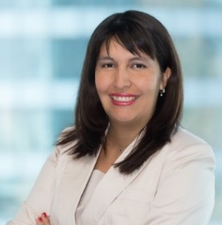
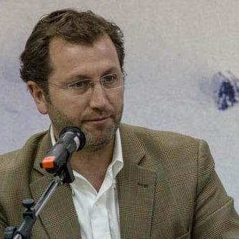
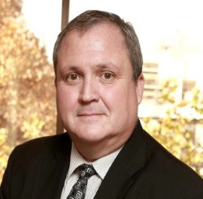
Ciclo de Charlas para el Emprendimiento INTERNET DE LAS COSAS (IoT) Lunes 18 de julio, 17:00 horas | Sala 252, Citecamp
OPORTUNIDADES Y DESAFÍOS DE LA INTERNET DE LAS COSAS EN CHILE
Yéssica Cartajena, Ingeniera Civil Electrónica de la UTFSM y Máster en Ingeniería Industrial PUCV. Durante 14 años se ha desempeñado en el campo de las TIC’s, en áreas como I+D, Innovación, Estrategia y Desarrollo de Negocios. El 2013 fue elegida una de las “Tops 100 Innovation Leaders” por Fundación Chile. Actualmente trabaja como Gestora de Soluciones de Innovación en Dimension Data, desarrollando modelos de negocios innovadores de “The Internet of Things & Smart Cities”. Además es parte del Panel Asesor del 2016 World Development Report: Internet for Development del Banco Mundial
APLICACIONES DEL INTERNET OF THINGS
Dr. Ing. Orión Aramayo, Arquitecto PUCV, Urban Engineer and Regional Planner de la Technische Universität Berlin, donde además alcanzó su doctorado Engineering Sciences Planning.
Se ha desempeñado como Sub-director de Infraestructura y CENSO del INE, encabezó la firma de planificación territorial Ernst Basler + Partner Suiza, fue Director Ejecutivo del Instituto Internacional para la Innovación de Aysén & Patagonia. Además de desarrollarse durante 20 años en diversos cargos en instituciones de educación superior en Chile.
INTERNET OF THINGS: SEGURIDAD Y PRIVACIDAD
Dr. Jaime Soto, Ingeniero Civil Industrial y Licenciado en Ciencias de la Ingeniería por la Universidad de Santiago Chile, Doctor en Ciencias Empresariales por la Universidad Autónoma de Madrid.
Desde el año 2006 ha asesorado en el desarrollo e implementación de proyectos y puesta en marcha de las áreas de innovación y emprendimiento a la Universidad Mayor, la Universidad de Viña del Mar , la Universidad Católica de Chile ,la Universidad de Santiago de Chile y la Universidad Tecnologica Metropolita. Fundador y Presidente Ejecutivo del grupo empresarial CirculoGEN, posee una experiencia de más de 25 años en la industria TI y servicios asociados como: empresario, consultor y director de empresas, realizando su actividad profesional en Chile, Latinoamérica , Estados Unidos y Europa.

